Slide 1



Thiết kế: Hương Thảo – Zalo 0972115126

Slide 2



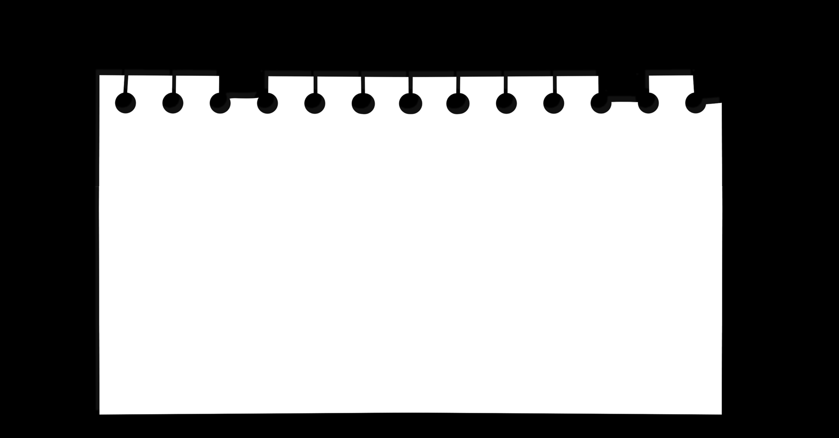





Slide 3





Giải cứu voi con

Slide 4



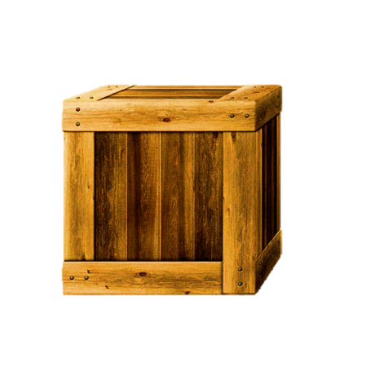
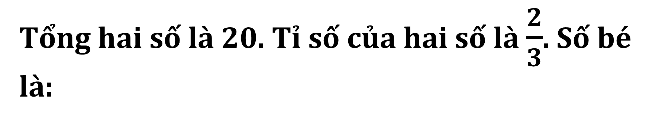

Tổng hai số là 20. Tỉ số của hai số là $\frac{2}{3}$. Số bé là:
B. 5
D. 8
A. 4
C. 10

Slide 5


Đạt và Tuấn có 27 viên bi. Số bi của Đạt bằng $\frac{4}{5}$ số bi của Tuấn. Hỏi Tuấn có mấy viên bi?
B. 12
D. 5
A. 9
C. 15

Slide 6
? quả cam
16 quả cam
Lan:
6
Mai:
7
4
0
2
1
3
5
8
10
9
? quả cam

Slide 7

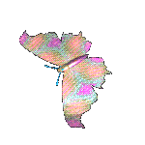


CHÚC MỪNG CÁC CON

Slide 8

Thiết kế: Hương Thảo – Zalo 0972115126

Slide 9


Slide 10
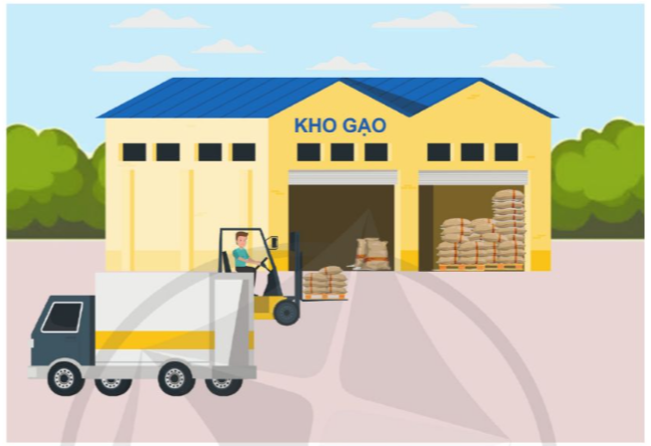

3
Một kho chứa 540 tấn gạo bao gồm gạo nếp và gạo tẻ. Số tấn gạo tẻ bằng $\frac{7}{3}$ số tấn gạo nếp. Tính số tấn gạo mỗi loại.

Slide 11

Ta có sơ đồ:
Gạo nếp
540 tấn
Gạo tẻ
Theo sơ đồ, tổng số phần bằng nhau là:
3 + 7 = 10 (phần)
Giá trị một phần là:
540 : 10 = 54
Số tấn gạo nếp là:
54 × 3 = 162 (tấn)
Số tấn gạo tẻ là
540 – 162 = 378 (tấn)
Đáp số: Gạo nếp: 162 tấn
Gạo tẻ: 378 tấn

Slide 12

4
Phúc và chị Linh tiết kiệm được 350 000 đồng. Số tiền tiết kiệm của chị Linh gấp 4 lần số tiền tiết kiệm của Phúc. Tính số tiền tiết kiệm được của mỗi người.

Slide 13
Ta có sơ đồ:
Phúc
350 000 đồng
Linh
Theo sơ đồ, tổng số phần bằng nhau là:
1 + 4 = 5 (phần)
Giá trị một phần là:
350 000 : 5 = 70 000 (đồng)
Số tiền tiết kiệm của Phúc là:
70 000 × 1 = 70 000 (đồng)
Số tiền tiết kiệm của Linh là:
350 000 – 70 000 = 280 000 (đồng)
Đáp số: Phúc: 70 000 đồng
Chị Linh: 280 000 đồng

Slide 14


